Slide 1
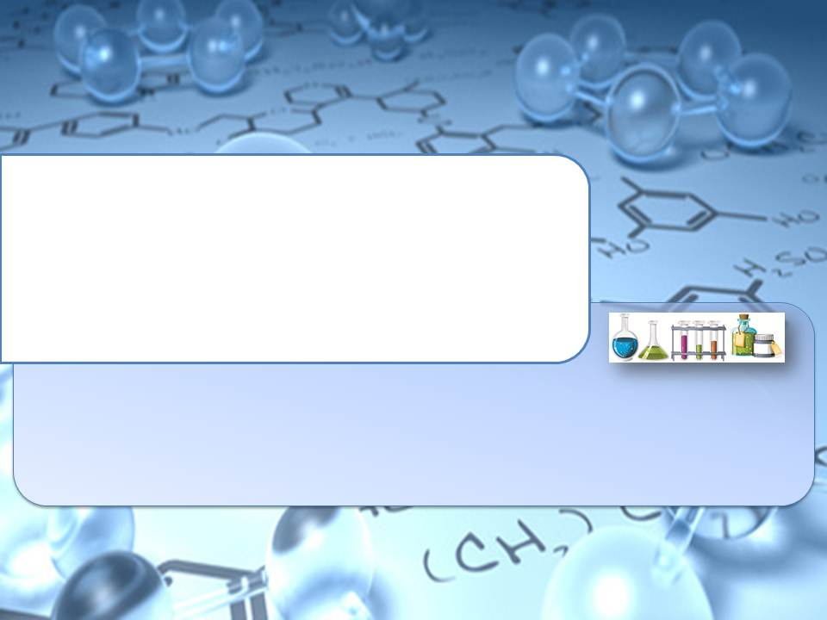
Пищевые добавки
Мифы и реальность
Проект
Пятиизбянцева Тимофея и Рыжовой Алёны
учеников 11 а класса ГБОУ СОШ № 619
Калининского района Санкт-Петербурга
Куратор учитель химии
Панькова Валерия Андреевна

Slide 2
Опрос

Slide 3
Цели:
Развеять мифы о пищевых добавках;
Создать электронное учебное пособие «Пищевые добавки».
Задачи:
Изучить пищевые добавки и их свойства и функции;
Изучить каждый класс пищевых добавок в продуктах питания;
Получить представление о лабораторных способах получения пищевых добавок;
Получить в лаборатории одно из веществ, относящееся к пищевым добавкам, и изучить его свойства.

Slide 4
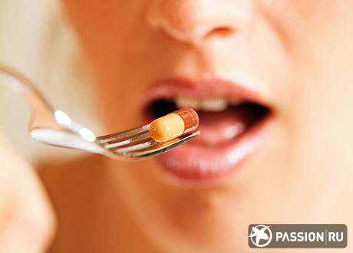
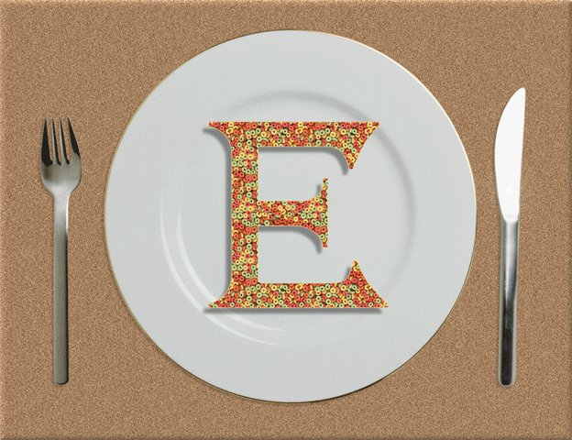
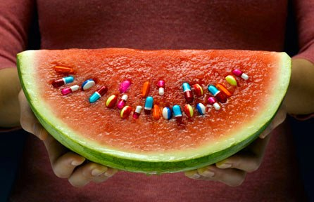
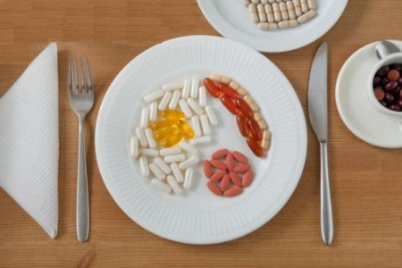
100% Химия

Slide 5
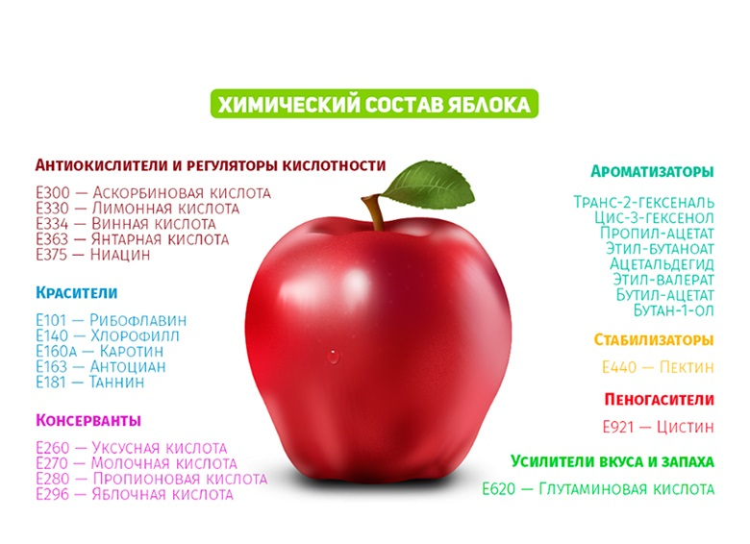
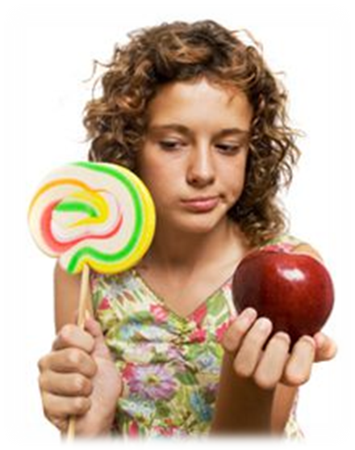
Для примера:

Slide 6
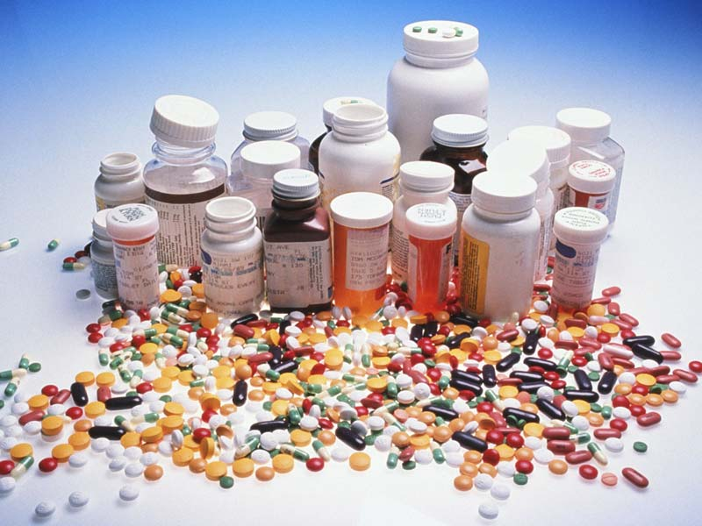
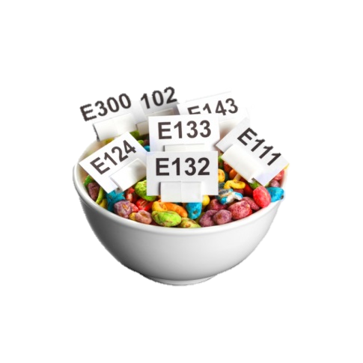
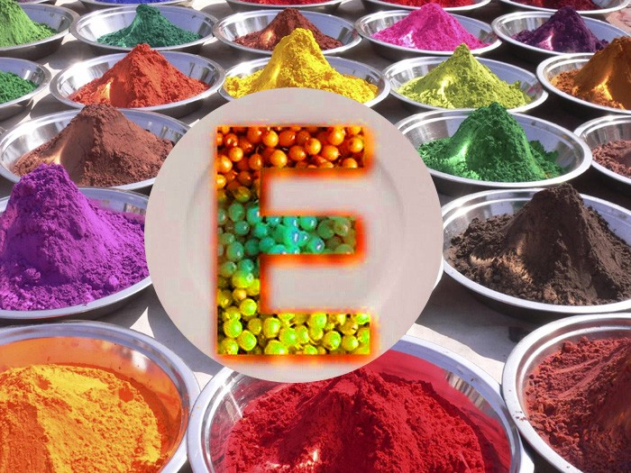
Пищевые добавки
это природные, идентичные природным или искусственные (синтетические) вещества, придающие продуктам заданные свойства.

Slide 7
Классификация добавок в соответствии с назначением
E-100 - E-199 - красители;
E-200 - Е-299 - консерванты;
E-300 - Е-399 - антиокислители;
E-400 - Е-499 - стабилизаторы консистенции;
E-500 - Е-599 - эмульгаторы;
E-600 - Е-699 - усилители вкуса и аромата;
E-700 - Е-799 – антибиотики;
E-800 - Е-899 - запасные индексы;
E-900 и далее - глазирующие агенты

Slide 8
Функции пищевых добавок
Пищевые добавки добавляются в технологических целях в пищевые продукты для придания им желаемых свойств таких как:
определённого аромата и вкуса (ароматизаторы и усилители вкуса),
цвета (красители),
длительности хранения (консерванты),
консистенции и формы (стабилизаторы и загустители)

Slide 9
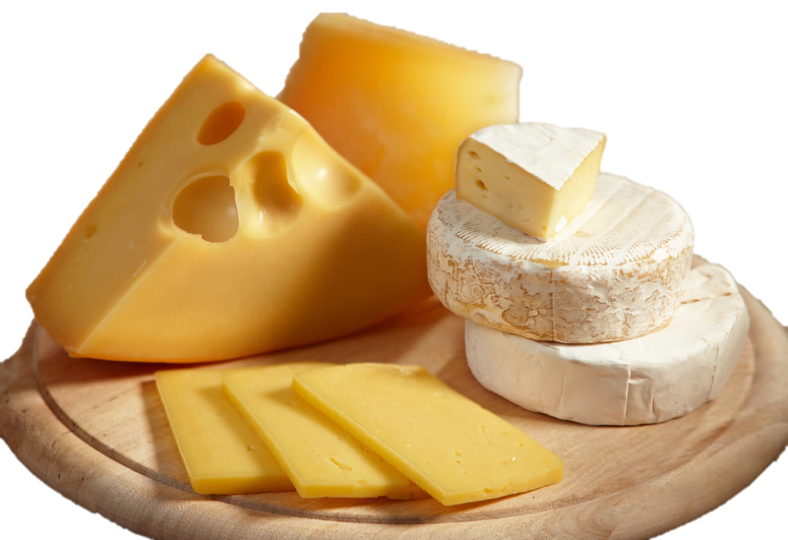
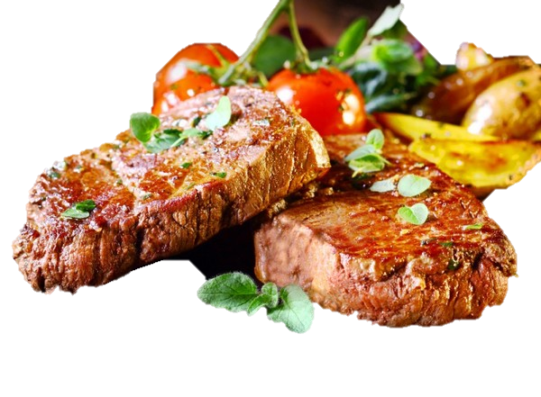
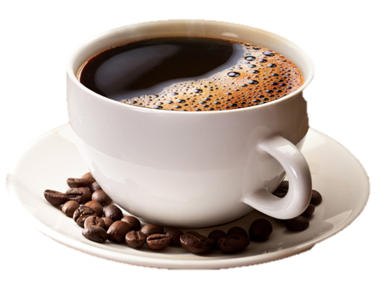
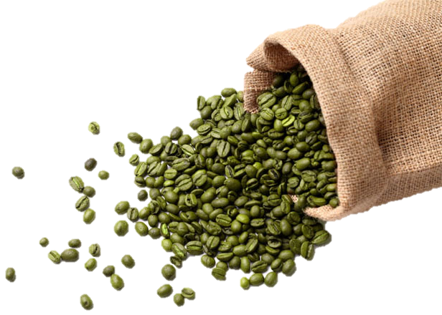
«Натуральное»
Жареное мясо
Сыр
Жареный кофе
Зелёный кофе

Slide 10
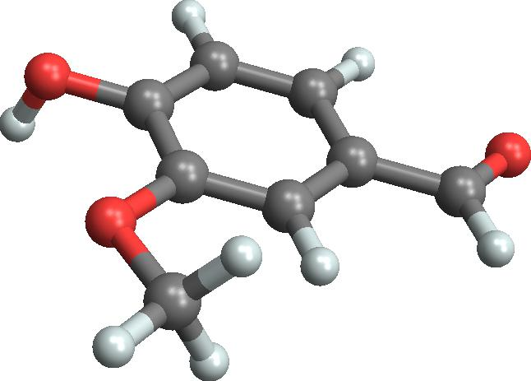

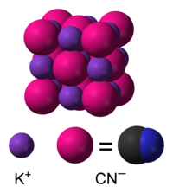

«Не желаете ли откушать?»
Аллилизотиоцианат
Ванилин
Синильная кислота
Цианид калия

Slide 11
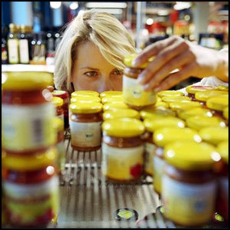
Посредством анализа состава пищевого продукта изучим каждый класс пищевых добавок

Slide 12
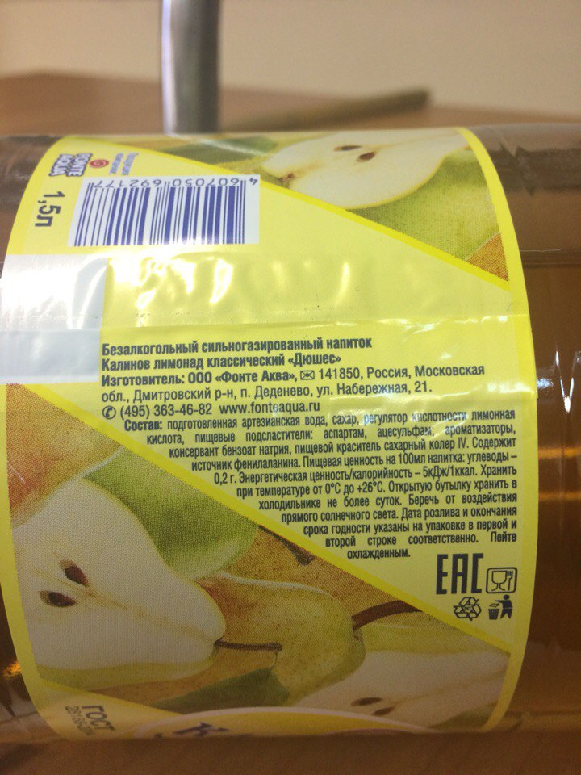
Дюшес

Slide 13
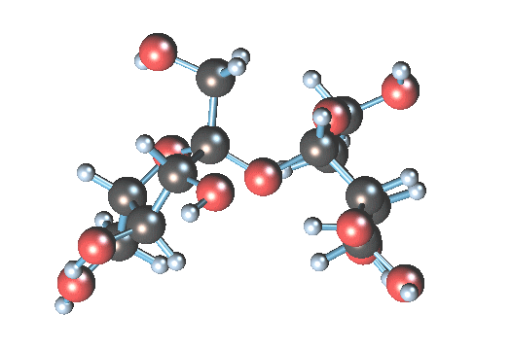
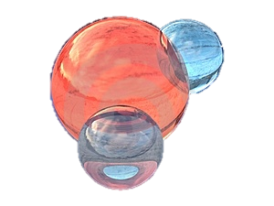
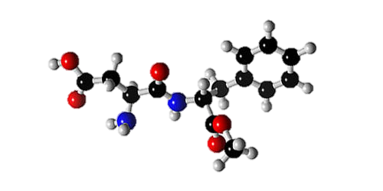

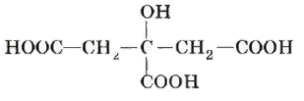
Вода
Аспартам (E951)
Лимонная кислота (Е330)

Slide 14
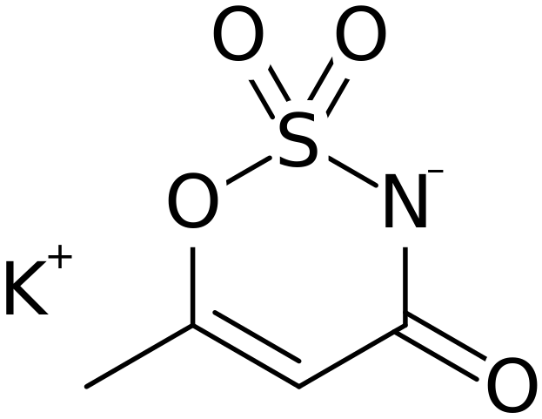
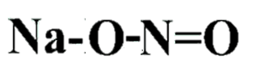
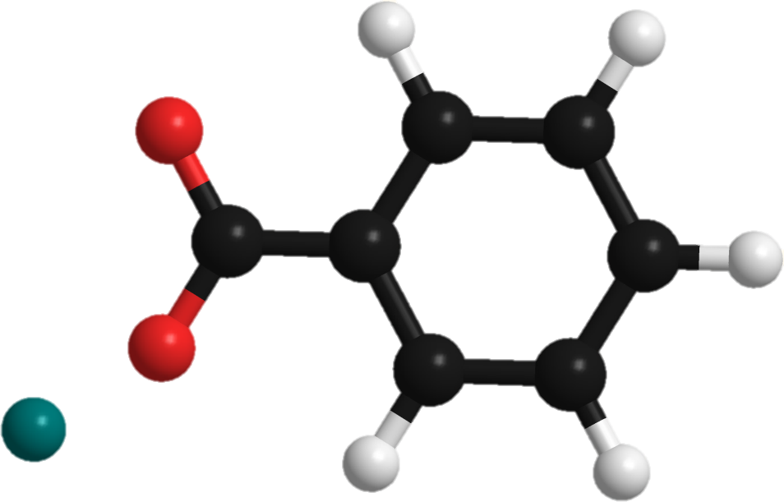
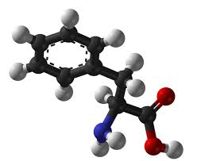
Нитрит натрия(Е250)
Ацесульфам калия (E950)
Бензоат натрия (Е211)
Фенилаланин

Slide 15
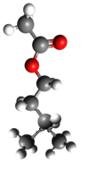

Изоамилацетат
В состав напитка «Дюшес» входит грушевая эссенция.
Изоамилацетат или изоамиловый эфир уксусной кислоты
СН3(СН2)4ОСОСН3
С
O
H
Notes:
15

Slide 16

Реагенты:
2 мл изоамилового спирта;
1 мл концентрированной серной кислоты;
2 мл уксусной кислоты.
дистиллированная вода
Посуда и оборудование:
пробирки;
цилиндрический стакан;
штатив для пробирок;
держатель для пробирок;
cпиртовка;
шприц-дозатор.
Порядок получения:
В пробирку наливаем 2мл изоамилового спирта
Добавляем 1 мл концентрированной серной кислоты
К смеси добавляем 2 мл уксусной кислоты
Нагреваем над спиртовкой до окрашивания раствора
Выливаем полученный раствор в холодную дистиллированную воду
Отделяем слой сложного эфира шприцом-дозатором.
Получение изоамилацетата

Slide 17

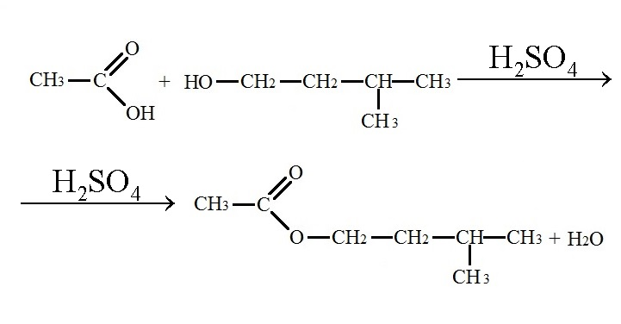
Получение изоамилацетата
путём этерификации

Slide 18
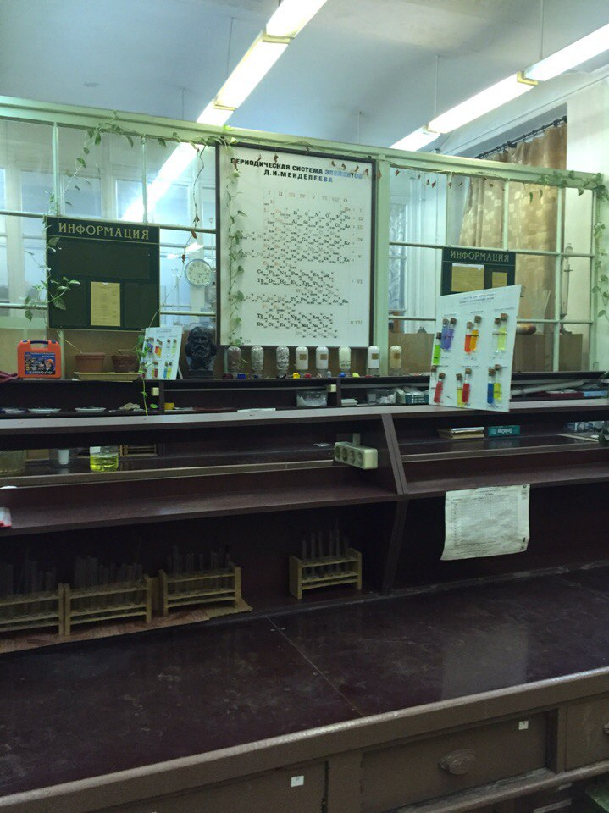

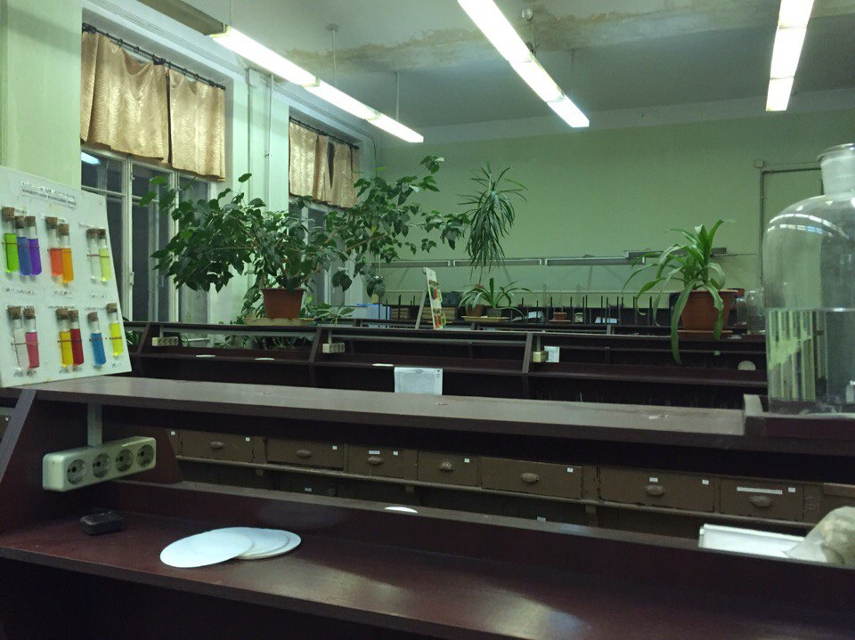

Лаборатория Общей Химии

Slide 19
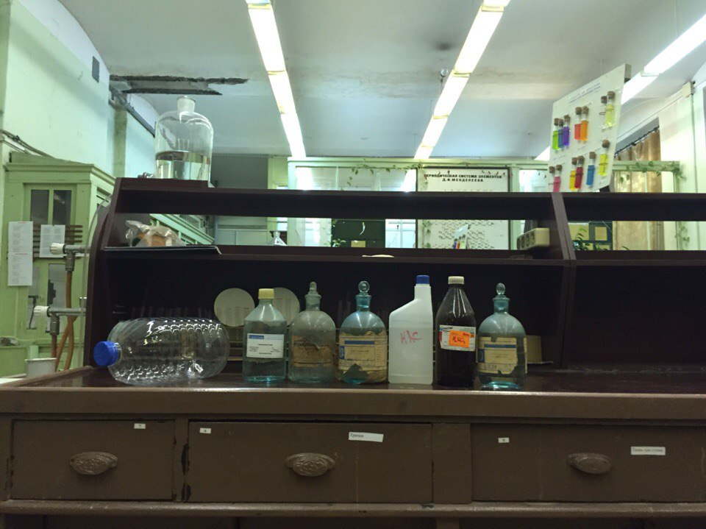
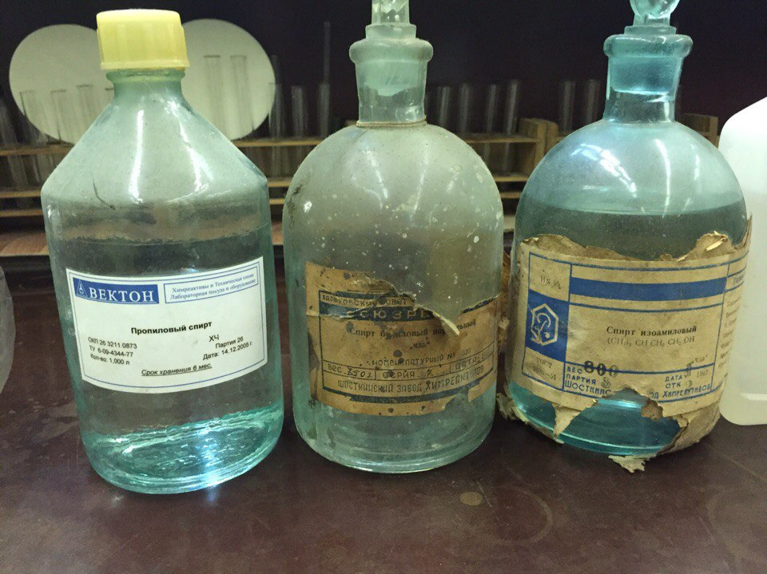

Slide 20
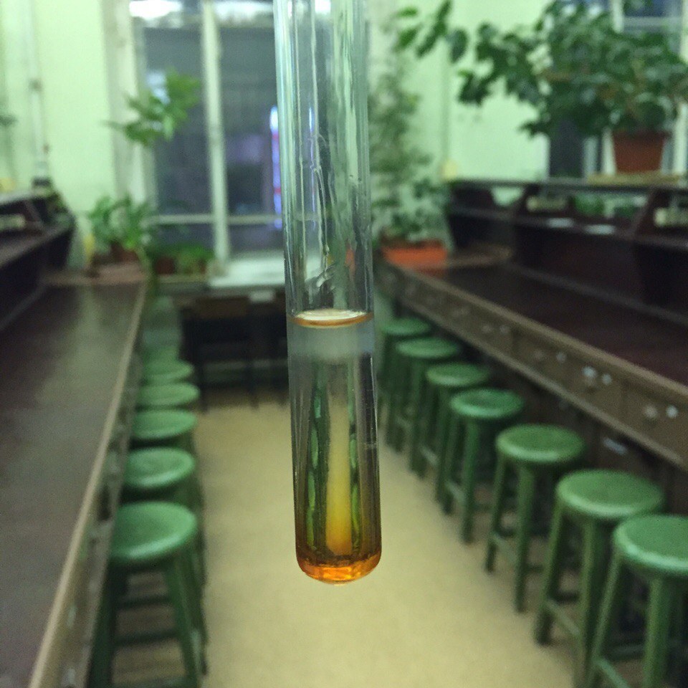
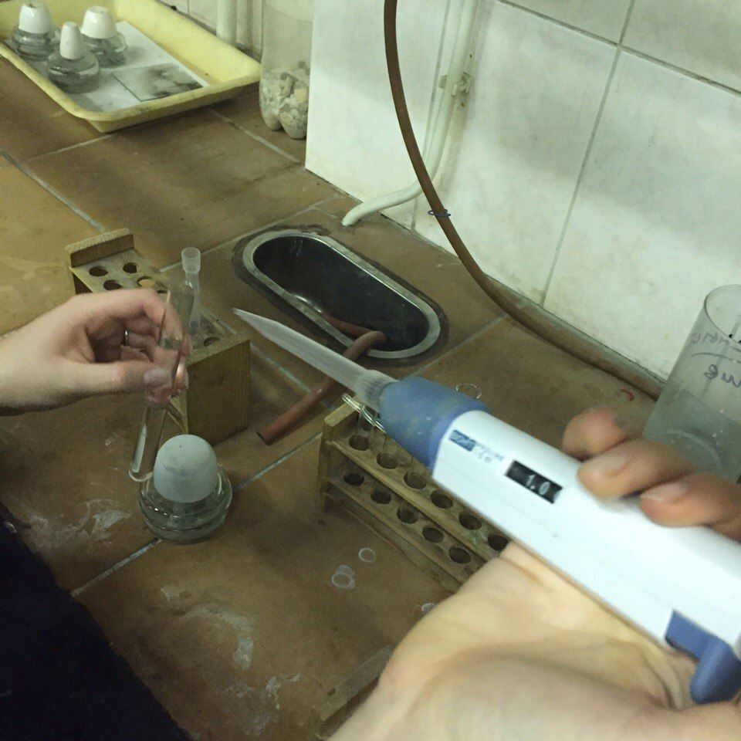
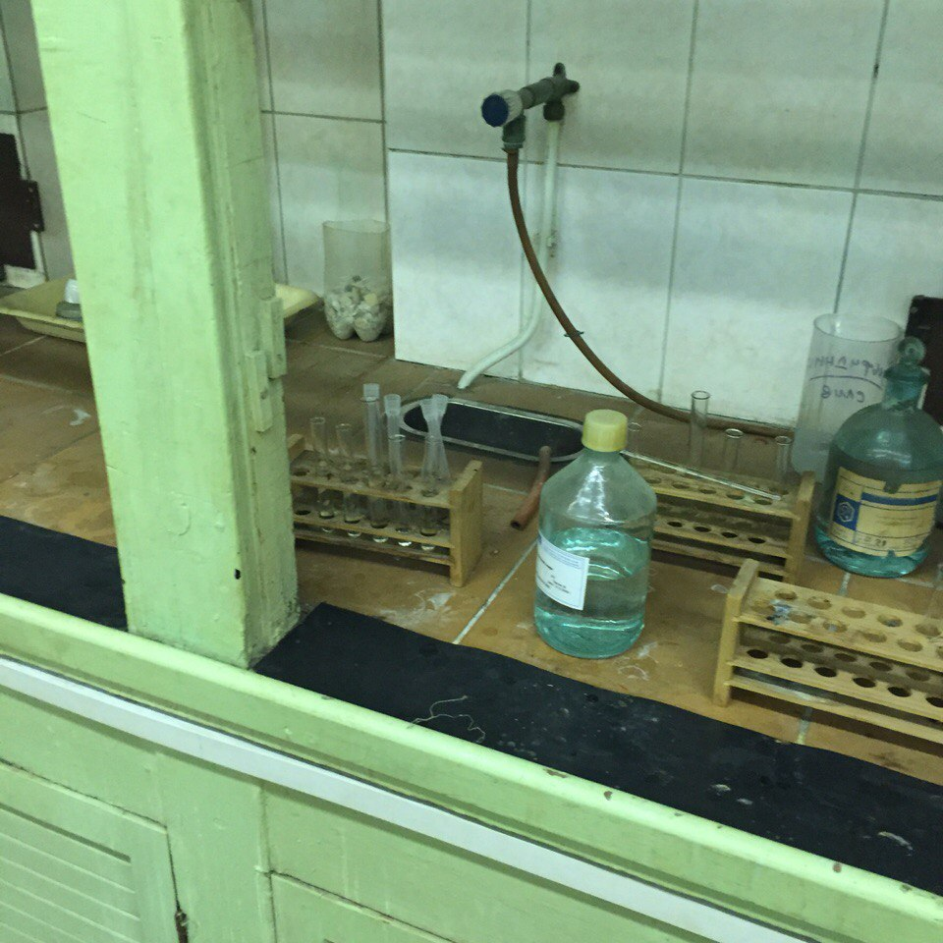
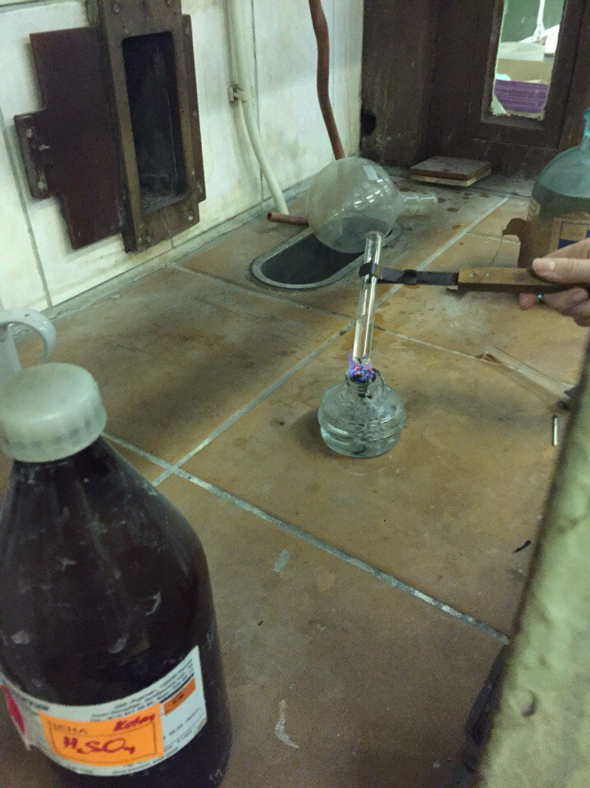

Slide 21
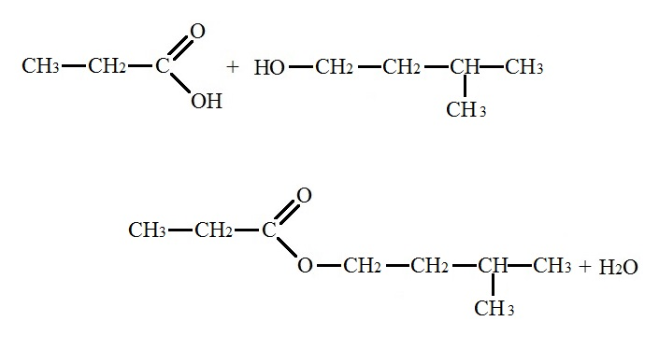
Реакции этерификации
H2SO4
изоамиловый эфир пропионовой кислоты

Slide 22
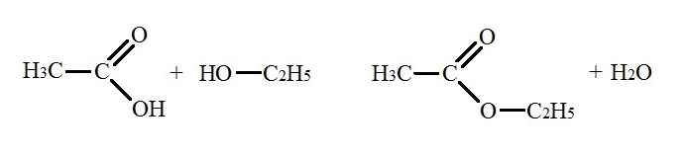
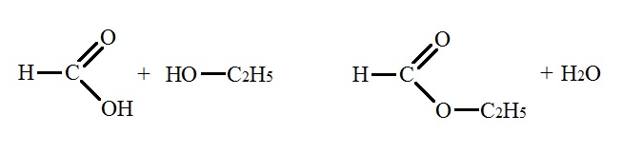
Реакции этерификации
H2SO4
этиловый эфир уксусной кислоты
H2SO4
этиловый эфир муравьиной кислоты

Slide 23
Итоги лабораторных опытов
В лабораторных условиях нам удалось получить концентрированные ароматизаторы с запахом:
груши (изоамилового эфира уксусной кислоты);
зеленого яблока (этилового эфира уксусной кислоты);
бергамота (изоамилового эфира пропионовой кислоты);
карамели (этилового эфира муравьиной кислоты).

Slide 24
Вывод
Мифы | Содержание мифа | Статус | Итог
Миф №1 | Еда может быть без химии. | Развеян | Весь мир состоит из «химии»
Миф №2 | Все натуральное полезно, а искусственное вредно. | Частично развеян | Натуральное отличается только тем, что оно встречается в природе, и только этим
Миф №3 | Искусственные добавки к пище — это изобретение недавнего времени | Развеян | Первый искусственный ароматизатор был получен в древности
Миф №4 | Натуральный продукт – определенные вещества, а синтезированный продукт – неопределенные примеси | Развеян | При производственном получении продукта, изготавливается определенное вещество

Slide 25

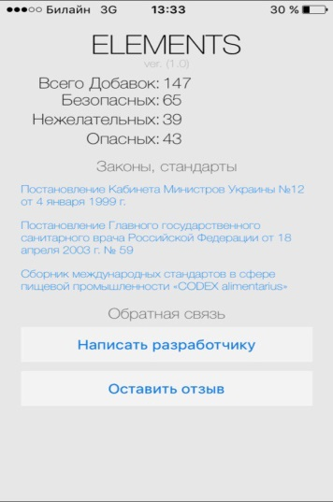
Электронное учебное пособие
«Пищевые добавки»
При помощи сервиса Apparchitect мы создали удобное электронное учебное пособие , которое позволяет с легкостью найти определенную пищевую добавку и информацию о ней.
Данная программа находится в стадии разработки и доступна, только на сайте сервиса Apparchitect.

Slide 26
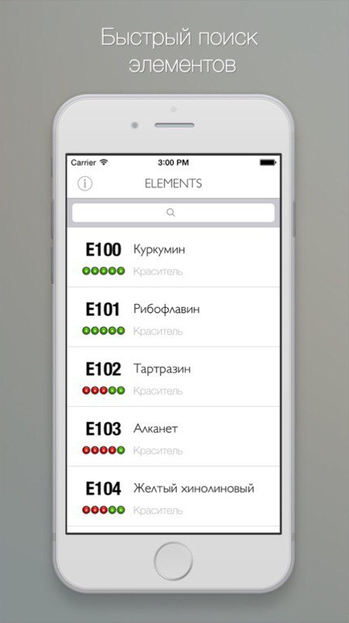
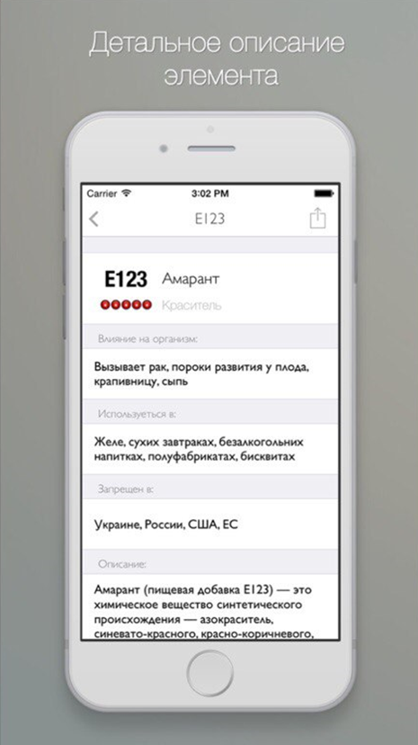
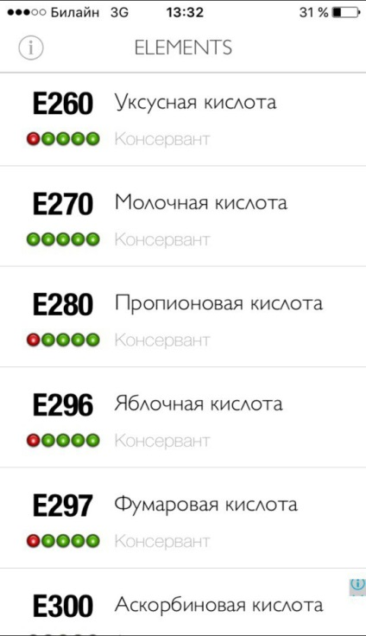
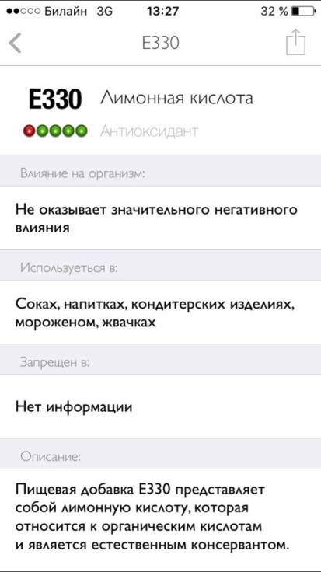
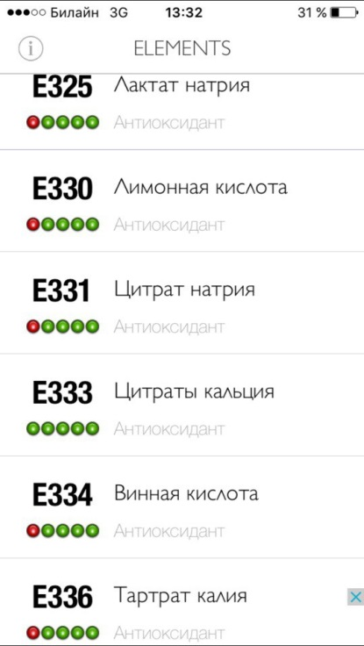
Электронное учебное пособие
«Пищевые добавки»

Slide 27

Выводы
Пищевые добавки далеко не так опасны , как подразумевается на самом деле. По большей части, многие суждения о пищевых добавках не имеют под собой теоретической основы. Практически ни один миф о пищевых добавках не был доказан, так как многие из них основаны на догадках и предрассудках общества.

Slide 28


Интернет-ресурсы:
http://www.slideshare.net
http://www.infarkty.net
http://biologylib.ru
http://dobavkam.net
http://apparchitect.com
Благодарим за помощь доцента кафедры коллоидной химии Института Химии СПбГУ
Суходолова
Николая Геннадьевича
«Химия – это область чудес, в ней скрыто счастье человечества, величайшие завоевания разума будут сделаны именно в этой области.»
Максим Горький

